Slide 1
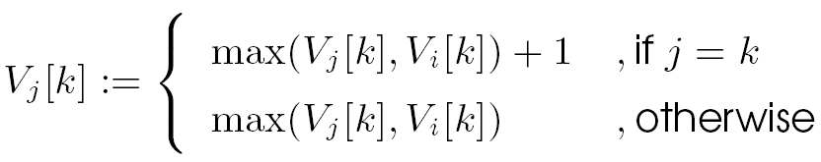
Đồng hồ vector
Tại mỗi tiến trình:
mỗi đồng hồ V_{i} là một vector gắn P_{i} kích thước N
V_{i}[j] số sự kiện đã xảy ra đến thời điểm hiện tại tiến trình P_{i}.
Nếu V_{i}[j] = k thì P_{i} hiểu rằng k sự kiện đã xảy ra ở P_{i}.
Thuật toán:
Khởi tạo: V_{i}[j] := 0 với i,j thuộc {1,…, N}
Trước khi p_{i} gắn timestampt một sự kiện, V_{i}[i] := V_{i}[i] + 1
Mỗi khi một thông điệp m được gửi từ p_{i} đến p_{j}:
p_{i} chạy V_{i}[j] := V_{i}[j] + 1 và gửi V_{i} với m.
p_{j} nhận V_{i} với m và trộn với đồng hồ vector của mình:
Kết quả: a → b khi và chỉ khi V(a) < V(b)

Slide 2
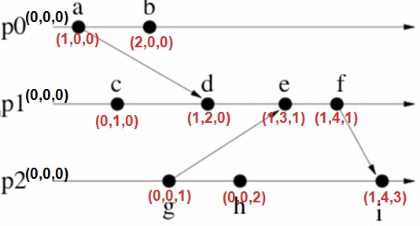
Đồng hồ vector
Cập nhật vector thời gian

Slide 3
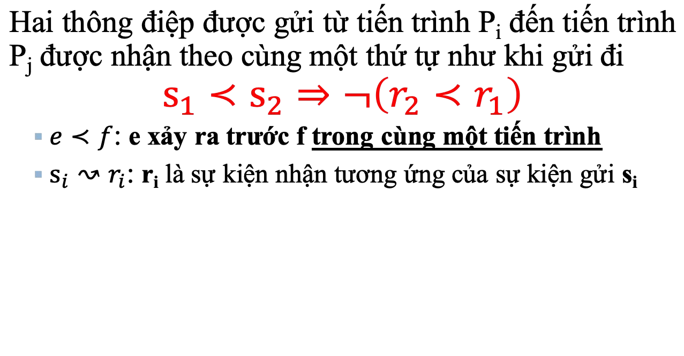
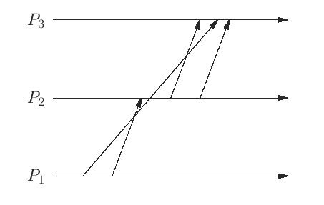
Thứ tự FIFO

Slide 4
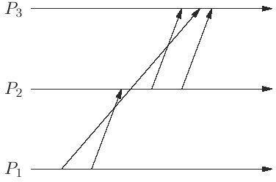
Thứ tự nhân quả
Một thứ tự thông điệp mạnh hơn FIFO
Trực quan: một thông điệp không bị vượt qua bởi một chuỗi các thông điệp khác
Ví dụ: một thứ tự FIFO nhưng không phải thứ tự nhân quả

Slide 5
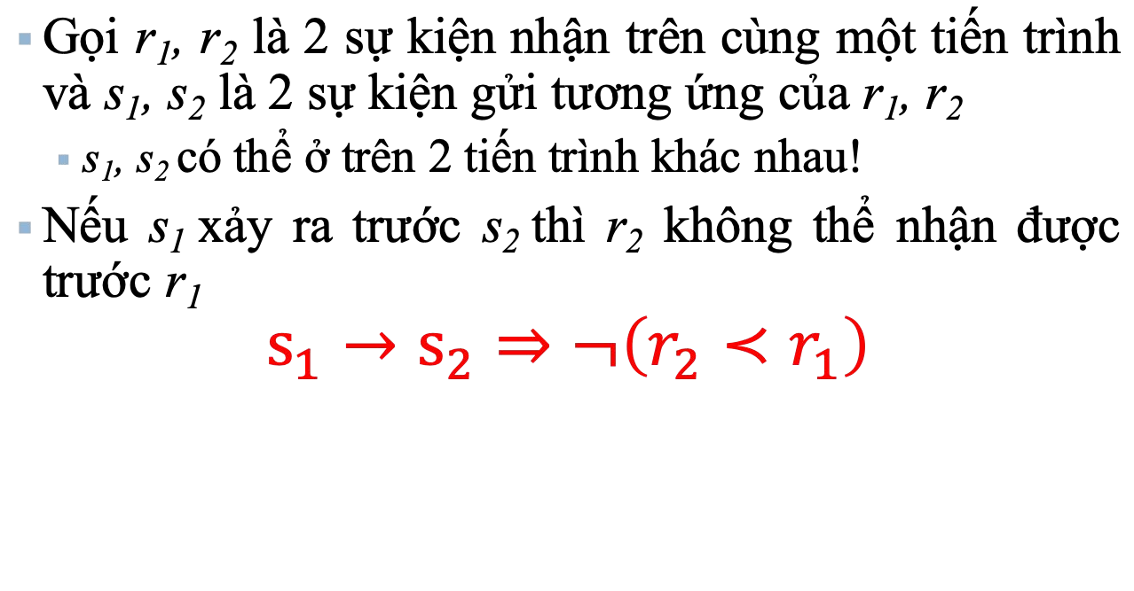
Định nghĩa - Thứ tự nhân quả

Slide 6
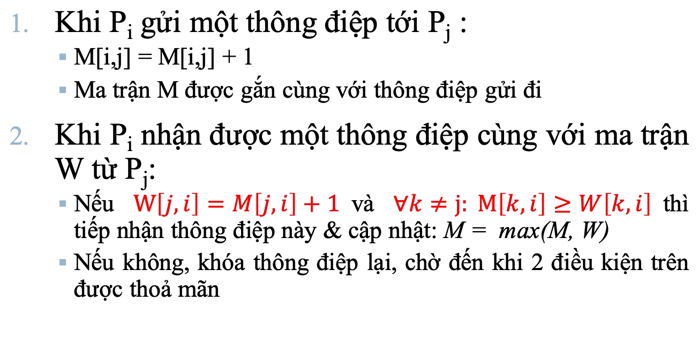
Thuật toán thứ tự nhân quả
Tại mỗi tiến trình lưu một ma trận M[1..N, 1..N]
Phần tử M[j,k] tại Pi lưu lại số lượng thông điệp được gửi từ tiến trình Pj cho tiến trình Pk, được biết bởi tiến trình Pi

Slide 7
Thứ tự đồng bộ
Thứ tự này mạnh hơn thứ tự nhân quả
Một tính toán thoả mãn thứ tự đồng bộ nếu tất cả thông điệp được gửi & nhận một cách tức thời
Dấu thời gian của sự kiện gửi và nhận thông điệp là giống nhau
Truyền thông điểm (point-to-point)

